Slide 1
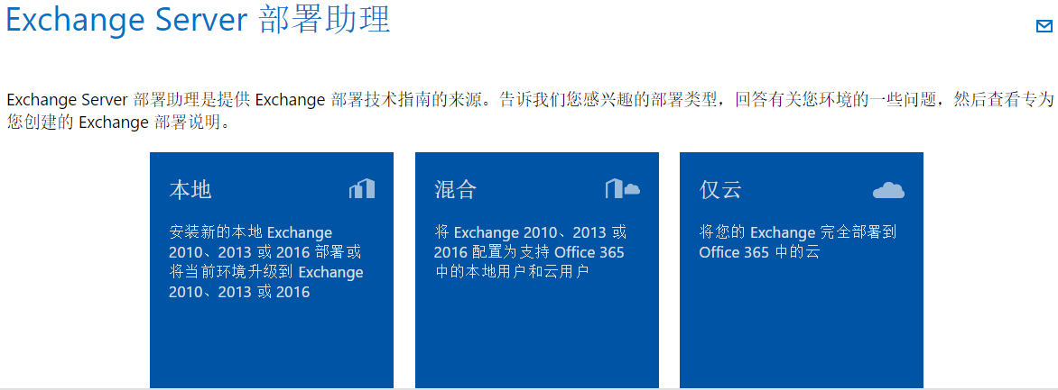
Exchange Server部署助理

Slide 2
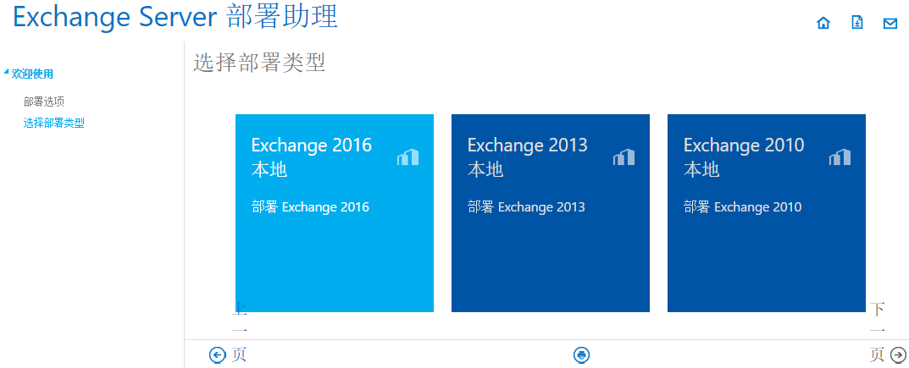
Exchange Server部署助理

Slide 3
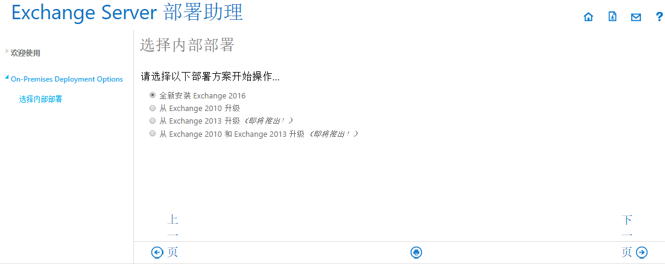
Exchange Server部署助理

Slide 4
Exchange Server部署助理
DEMO演示如何使用部署助理规划exchange 2016部署

